Slide 1
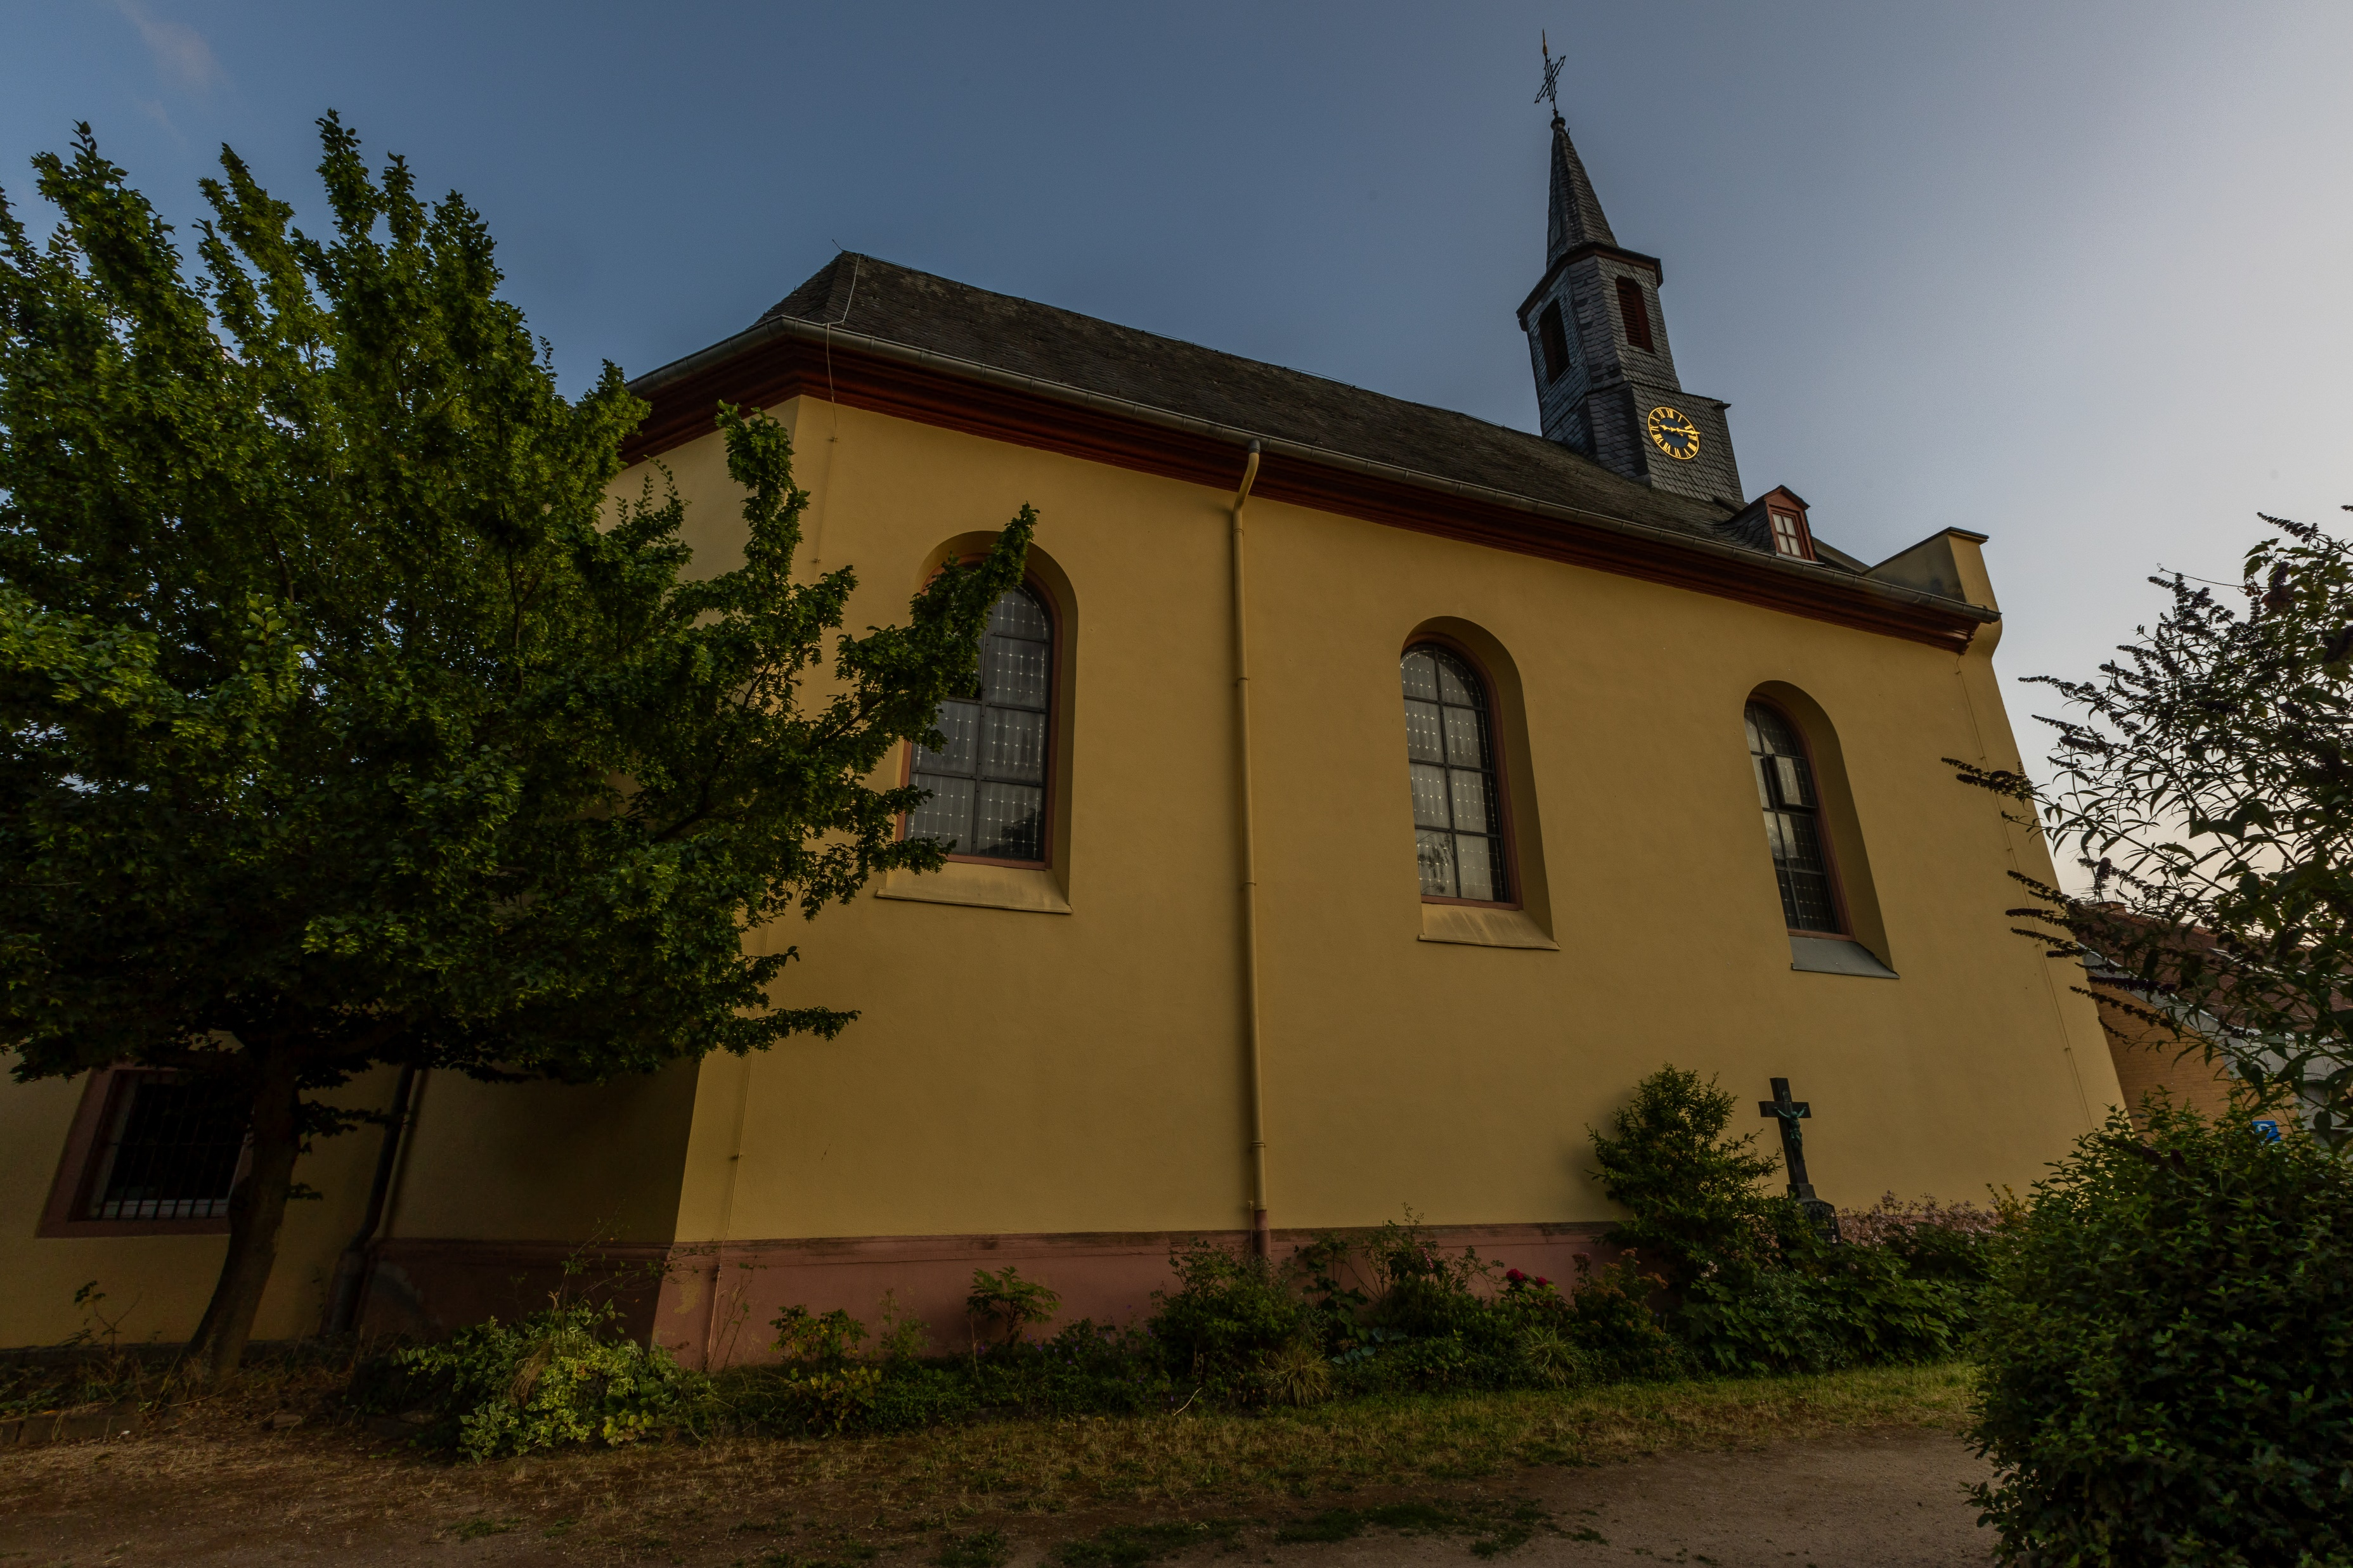
Gemütliches Beisammensein bei
Wein, Wasser & Snacks von 18-20 Uhr
„After Work im Schatten
der Kersch“
Termine:
Freitag, den 25.04.25
Freitag, den 23.05.25 - Achtung: geänderte Uhrzeit ab 20 Uhr
Freitag, den 27.06.25
Freitag, den 18.07.25
Freitag, den 22.08.25
Freitag, den 19.09.25
Freitag, den 10.10.25
Ort: im Schatten der kath. Kirche Maria Königin
in Mainz-Drais
Foto: Folker Gratz

